Slide 1
二氧化碳制冷调研和初步工艺流程
钱小辉 李宇杰 荆小平
20250629

Slide 2
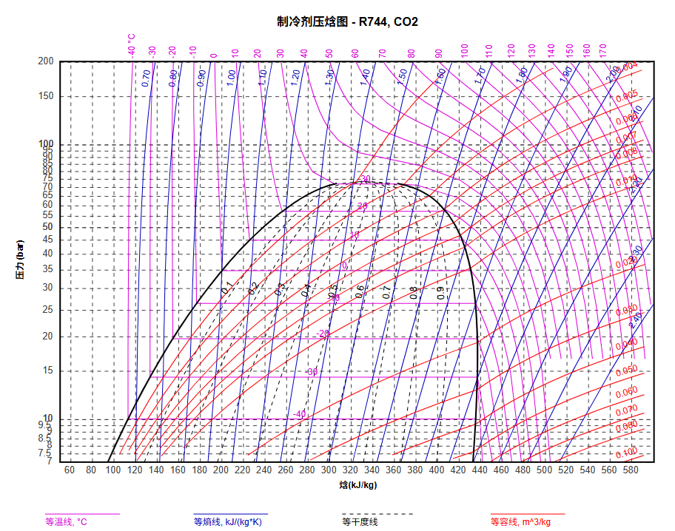
二氧化碳焓（h）图
根据二氧化碳状态，分为亚临界（气液两相）、超临界、跨临界状态制冷
临界点：对于CO₂，其临界点参数为：
临界温度（T_c）：31.1°C
临界压力（P_c）：7.38 MPa（约73.8 bar）
临界点是气、液两相能够平衡共存的最高温度和压力点。
https://www.flycarpet.net/cn/phonline

Slide 3
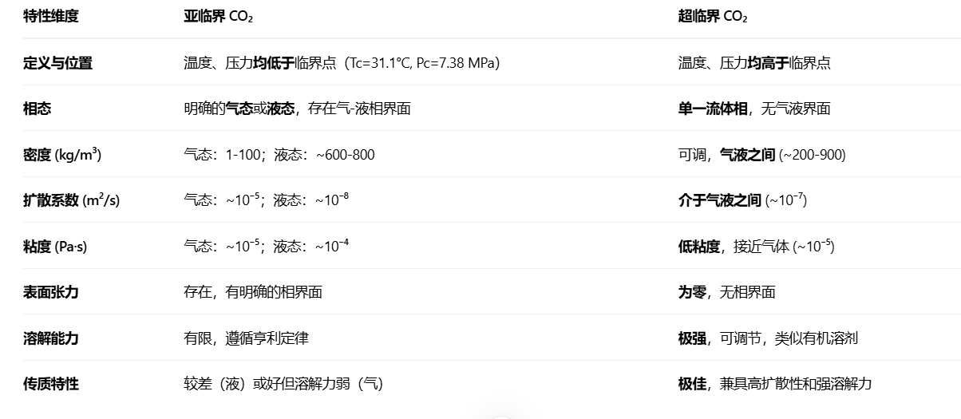
亚临界和超临界性能对比

Slide 4
亚临界和超临界性能对比
亚临界 CO₂ 的详细特点
液态 CO₂
存在条件：温度 < 31.1°C，压力 > 三相点压力 (0.52 MPa) 且 < 临界压力
典型应用压力：5-7 MPa (室温下)
关键特性：
高密度溶剂：密度~600-800 kg/m³，是优良的非极性溶剂。
低温应用：可用于低温萃取（如咖啡因脱除），避免热敏成分破坏。
需持低温：在室温下储存需要冷却系统保持液态。
气态 CO₂
存在条件：温度 > 31.1°C 或压力较低
关键特性：
低溶解力：对大多数有机物溶解能力很弱。
高散性：传质速率快。
传统应用：碳酸饮料、焊接保护气、制冷剂。
亚临界的局限
相变的存在：在操作中需小心控制条件，避免意外相变导致体积剧变（“爆沸”）。
溶解力不可调：对重质分子、极性分子的溶解能力有限。

Slide 5
亚临界和超临界对比
超临界 CO₂ 的特点
1. 核心特性：兼具气液优点
超临界 CO₂ 不是“气体”也不是“液体”，而是一种高密度流体，其特性可通过温度压力精细调控。
“可调节”的溶剂特性
在40°C时，压力从8 MPa升至20 MPa，密度可从~200 kg/m³增至~800 kg/m³，溶解力增强数十倍。
传质性能卓越
高扩散性：比液体高1-2个数量级，能快速渗透多孔介质和复杂结构。
低粘度：阻力小，易于泵送和循环。
表面张力为零：可完全润湿固体表面，进入微孔结构。
环境与安全优势
不燃不爆：本质安全。
无毒：残留物仅为CO₂，产品纯净。
易分离：降压即析出溶质，无需蒸馏，节能。

Slide 6
二氧化碳不同状态循环
亚临界循环：
在亚临界状态下，二氧化碳作为制冷剂在其循环过程中不会超过其临界点（即31.1°C的临界温度和73.8 bar的临界压力）。这意味着在整个制冷循环中，包括冷凝过程，二氧化碳会经历液态和气态之间的转换。这种类型的循环适用于较低温度的应用场景，如传统的冰箱或冷冻机。
跨临界循环：
当二氧化碳在制冷循环中的某些阶段（通常是在气体冷却器而非传统意义上的冷凝器中）被加热到超过其临界温度时，就会形成跨临界循环。在这种情况下，二氧化碳在气体冷却器中不会发生相变（即不会变成液体），而是以超临界流体的形式存在，直到经过膨胀阀后才可能降温降压并进入蒸发器。跨临界循环常见于热泵和一些汽车空调系统中，尤其是在需要提供高温热水的情况下。
超临界循环：
超临界状态是指当物质的压力和温度都超过其临界值时的状态。在这种状态下，物质既不是典型的液体也不是气体，而是处于两者之间的一种独特状态，称为超临界流体。对于二氧化碳制冷系统而言，“超临界”更多是描述它在跨临界循环中的一个部分状态，而不是整个循环。在超临界条件下，二氧化碳具有良好的传热特性，但其密度和粘度也不同于常规的液态或气态。

Slide 7
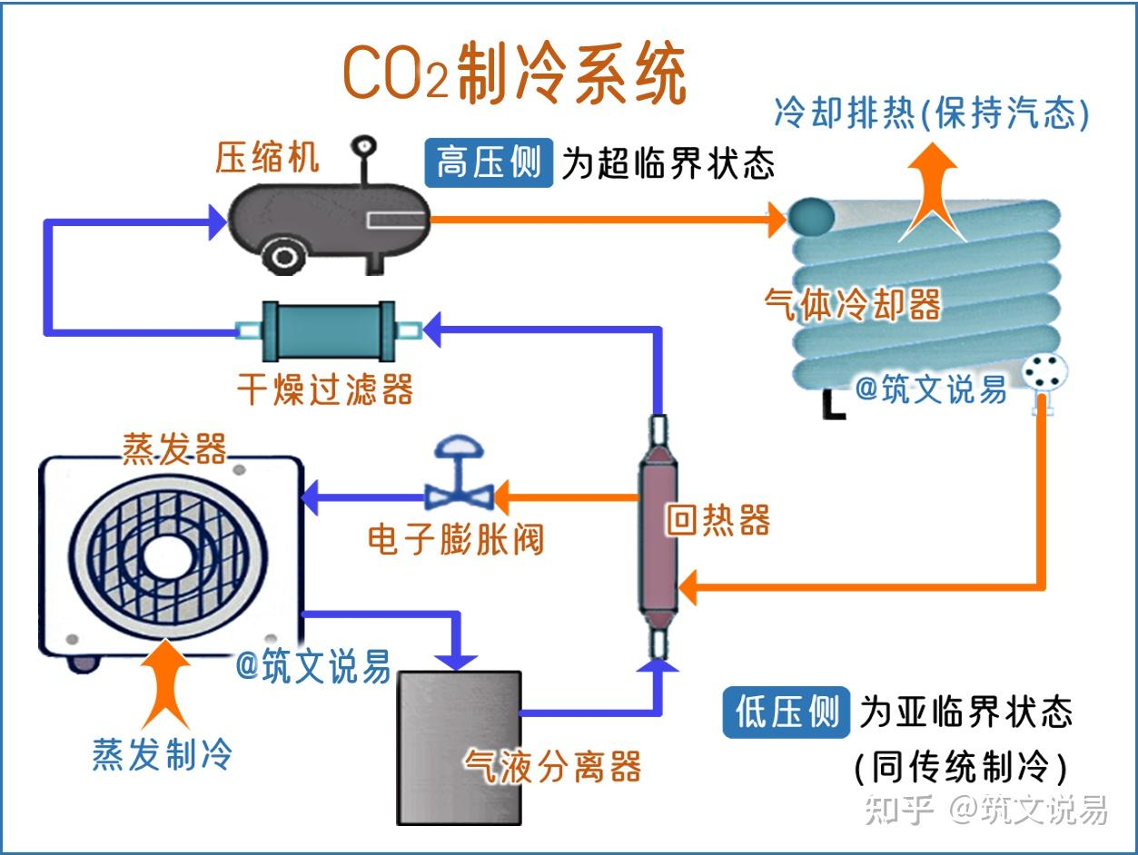
二氧化碳制冷大致工艺流程
CO₂的临界温度约为31.1℃，临界压力为7.38MPa。在跨临界循环中，CO₂制冷剂在高压侧不经历相变，而是以气体状态存在，不同于传统亚临界制冷循环在高压侧的相变冷凝。
一、工作原理
跨临界CO2制冷循环中，在低压侧，蒸发温度低于临界温度，压缩机吸气压力也低于临界压力，同传统制冷一样在亚临界条件下进行循环。CO2液体在蒸发器内吸热蒸发，实现对外部的制冷。
在高压侧，压缩机的排气压力高于临界压力，CO2为气体状态在超临界区定压放热，在气体冷却器内通过显热传递向外部排热。
1、压缩过程
CO2气体在压缩机中被绝热压缩，压力和温度升高，变为高温高压的超临界CO2流体。
2、放热过程
超临界CO2流体进入气体冷却器，与外部冷却介质进行热交换，通过显热交换的方式将热量传递给冷却介质，自身温度降低，但仍保持超临界状态。
3、膨胀过程
经过冷却的超临界CO2流体通过节流阀或膨胀机进行绝热膨胀，压力和温度急剧下降，部分CO2流体变为低温低压的两相混合物。
4、蒸发过程
低温低压的 CO2 两相混合物进入蒸发器，在蒸发器内吸收外部被冷却物体或空间的热量，CO2液体蒸发为气体，实现制冷效果。蒸发后的CO2气体再次回到压缩机，开始新的循环。

Slide 8
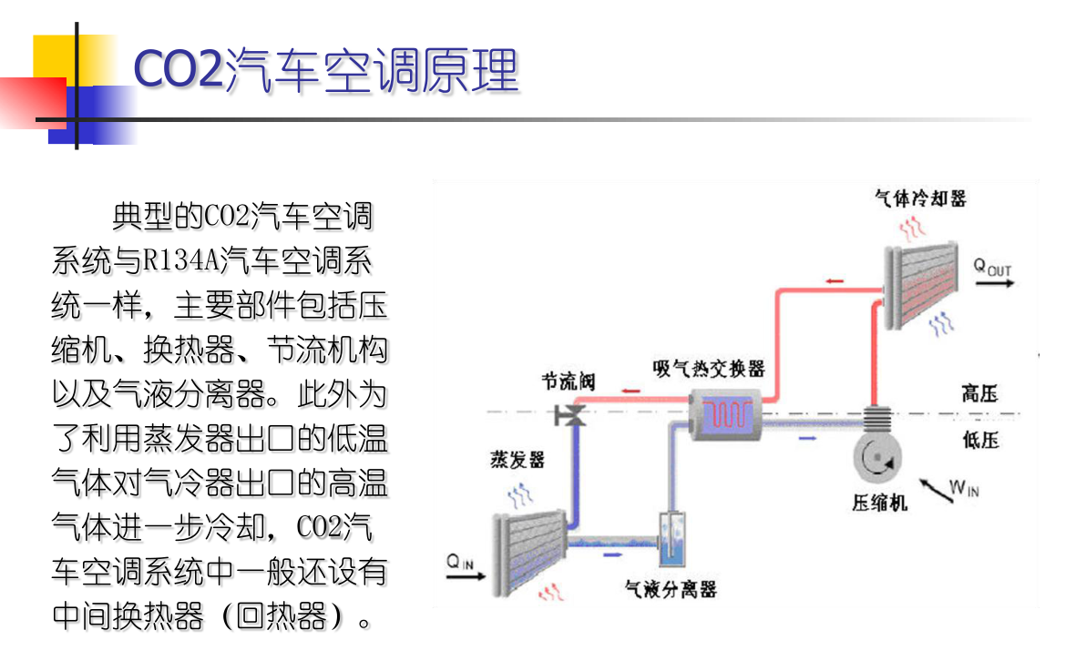
https://www.doc88.com/p-91599707215497.html

Slide 9
二氧化碳（CO₂）制冷技术因其环保、高效的特点，近年来在多个领域得到广泛应用。以下是一些典型的应用案例：
1. 北京冬奥会场馆制冷
国家速滑馆（“冰丝带”）
采用全球首个二氧化碳跨临界直冷制冰系统，冰面温差控制在0.5℃以内，确保冰面均匀平整，助力运动员创造佳绩27。
该系统回收制冰废热用于生活热水、融冰池加热等，年节电约200万度，相当于减少3900辆汽车的碳排放24。
首都体育馆
采用无锡百尔制冷提供的CO₂并联机组，冰面温差≤0.5℃，两小时内可完成冰面转换（花样滑冰↔短道速滑）5。
余热回收用于场馆供暖和热水供应，年节电超100万度5。
2. 冷链物流与仓储
北京东南高速公路智慧物流港
采用冬奥会同款CO₂跨临界制冷技术，打造低碳冷链物流基地，2024年投产后将减少传统氟利昂制冷剂的碳排放1。
意大利Iper超市（米兰）
全球首批采用喷射器技术的CO₂跨临界制冷系统，在38℃高温环境下仍保持高效，节能达50%3。
3. 商业与工业制冷
都凌压缩机（嘉兴）
为冬奥会“冰丝带”提供CO₂制冷压缩机，系统碳排放趋近于零，节能28%8。
天津南仓火车站
使用CO₂热泵机组实现夏季制冷、冬季供暖，并产出90℃高温热水，比传统燃油锅炉节能78.3%
4. 热泵与余热回收
日本Eco Cute热水器
CO₂热泵可产出90℃生活热水，COP（能效比）达4-5，广泛应用于住宅供暖3。
“冰丝带”废热利用
制冰系统回收的热量用于场馆除湿、冰面维护及生活热水，综合能效提升30%47。
5. 特殊场景应用
数据中心冷却
CO₂直接蒸发冷却技术适用于高热量密度环境，如部分欧洲数据中心试点项目3。
汽车空调（试点）
奔驰、大众等车企测试CO₂热泵系统，解决电动汽车冬季供暖难题8。
二氧化碳制冷案例

Slide 10
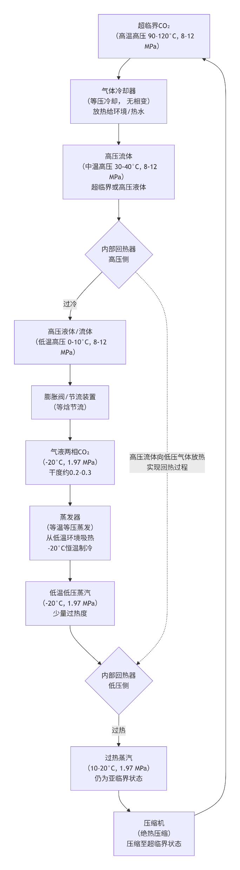
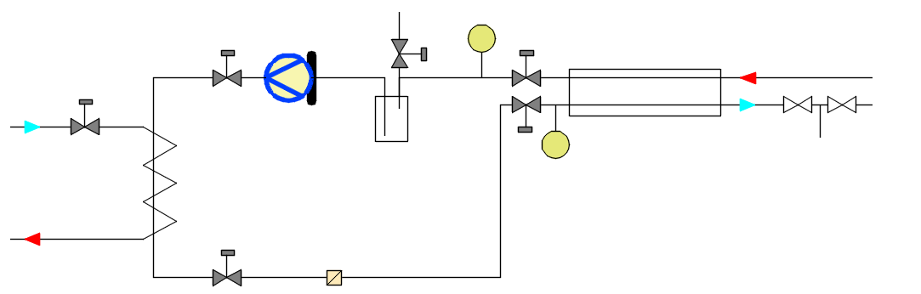
跨临界二氧化碳系统设计
亚临界：
-20℃，2Mpa
超临界：高温高压~100℃
回热器
探测器
(蒸发器)
节流阀
超临界：~10 ℃
水/气冷
气液分离
冷凝器
超临界：~35℃
高压侧，位于辅厅
利用超临界性能进行远距离运输
进行完整的热力计算和循环模拟，确定最优的高压侧压力。
选用适合CO₂跨临界循环的专用高压压缩机和部件。
电子节流阀：精确控制探测器端温度
设计复杂的控制系统，以追踪不同环境温度和负荷下的最优运行压力。

Slide 11
跨临界二氧化碳系统设计
从蒸发器出来的-20°C、1.97 MPa的低温低压气体。
进入内部回热器的低压侧通道，在这里被从气体冷却器出来的高压侧流体加热。
被加热后（例如升温至10°C或更高），但压力仍为1.97 MPa，此时状态点仍处于亚临界区（因为温度10°C仍低于临界温度31.1°C）。
然后进入压缩机，被压缩到目标高压（如9 MPa）。由于吸气温度已升高，压缩后的排气温度会显著降低（例如降至90-110°C）。这时的工质是高压、高温的超临界流体。
高温超临界流体进入气体冷却器，被环境介质（空气或水）等压冷却（注意：不是冷凝！），温度降低，放出显热。
从气体冷却器出来的高压、中温（接近环境温度，如35°C）的超临界或高压液体，进入内部回热器的高压侧通道，进一步被来自蒸发器的低温气体冷却（过冷），同时自身温度升高。
从回热器出来的高压流体，经过节流阀（或膨胀机），压力骤降至蒸发压力1.97 MPa，温度降至-20°C左右，变成气液两相混合物，进入蒸发器吸热，完成循环。

Slide 12
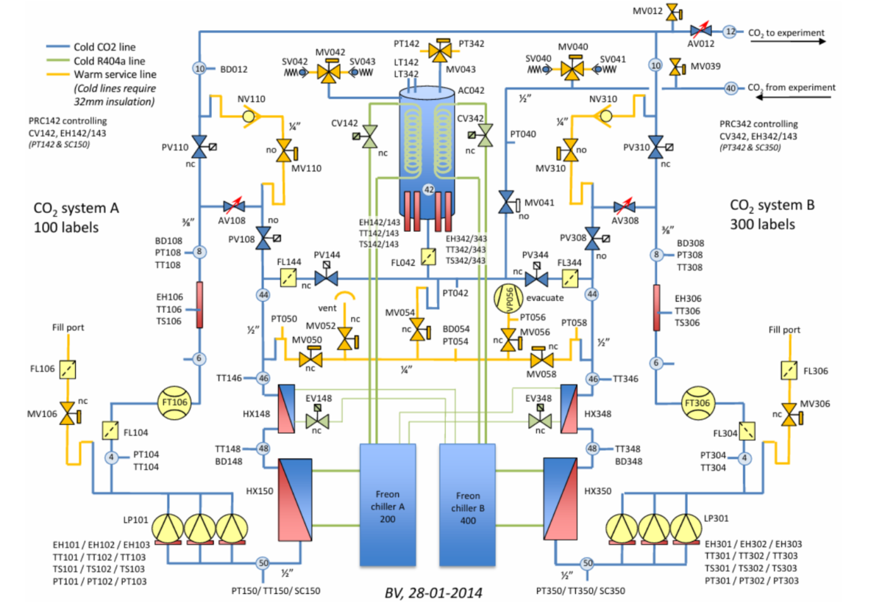
ATLAS二氧化碳制冷工艺流程——亚临界二氧化碳制冷

Slide 13
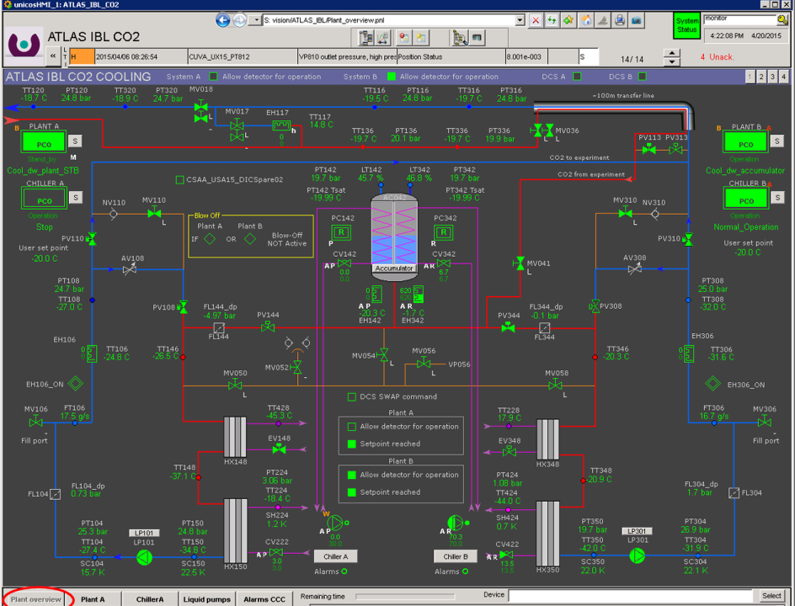

Slide 14
1. 系统概述
CO₂系统A：标记为“100 labels”，包含左侧的设备和管道。
CO₂系统B：标记为“300 labels”，包含右侧的设备和管道。
2. 主要组成部分及功能
冷CO₂线（蓝色）
填料口 (Fill port)：用于向系统中添加CO₂。
阀门和传感器：如MV012、PT142、TT142等，用于控制和监测CO₂的压力和温度。
实验连接：通过AV012将CO₂输送至实验装置，并通过AV012回收实验后的CO₂。
冷R404a线（绿色）
Freon冷却器 A 和 B：分别标记为“200”和“400”，用于冷却R404a制冷剂。
热交换器 (HX150, HX350)：用于R404a与CO₂之间的热交换。
泵和压缩机：如EH101/EH102/EH103和EH301/EH302/EH303，用于循环R404a。
暖服务线（黄色）
暖服务线主要用于维护和辅助操作，例如在需要时对系统进行加热或排空。
阀门和传感器：如NV110、PV110等，用于控制暖服务线的操作。
3. 关键设备和组件
压力传感器 (PT)：如PT142、PT342等，用于监测系统中的压力。
温度传感器 (TT)：如TT142、TT342等，用于监测系统中的温度。
流量计 (FT)：如FT106、FT306等，用于测量流体的流量。
液位计 (LV)：如LV106、LV306等，用于监测储罐中的液位。
4. 控制系统
PRC142 和 PRC342：分别控制CO₂系统A和CO₂系统B中的关键阀门和传感器，确保系统的正常运行。
CV、EH、TT、TS、PT等：这些标签代表各种控制阀、换热器、温度传感器、压力传感器等，它们协同工作以维持系统的稳定性和效率。
5. 运行流程
CO₂填充：通过填料口将CO₂注入系统。
冷却过程：CO₂通过冷CO₂线进入系统，经过热交换器与R404a进行热交换，被冷却到所需的低温。
实验应用：冷却后的CO₂通过AV012输送至实验装置进行使用。
回收和再利用：实验后的CO₂通过AV012回收，并重新进入系统进行循环利用。

